Slide 1
<номер>
"Ключевые методы молекулярной биологии. Секвенирование по Сенгеру"
Докладчик: Шадрин Д.М.

Slide 2
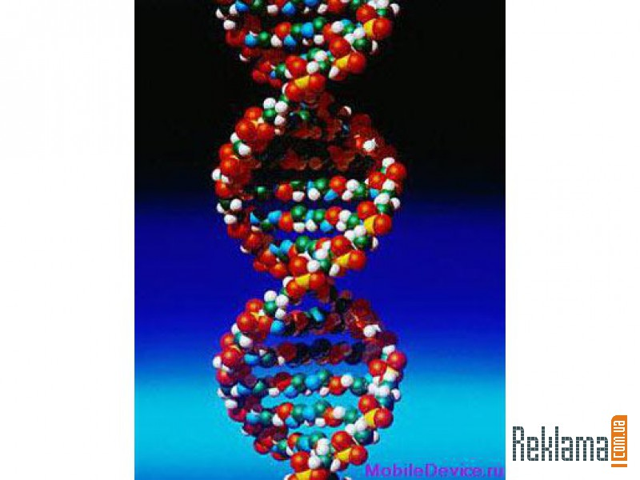
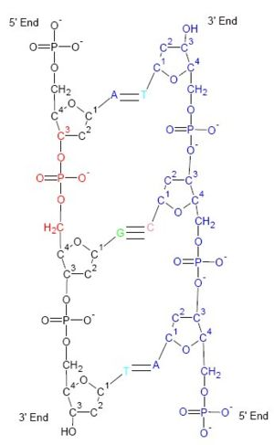
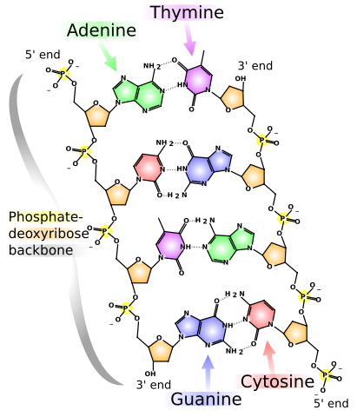
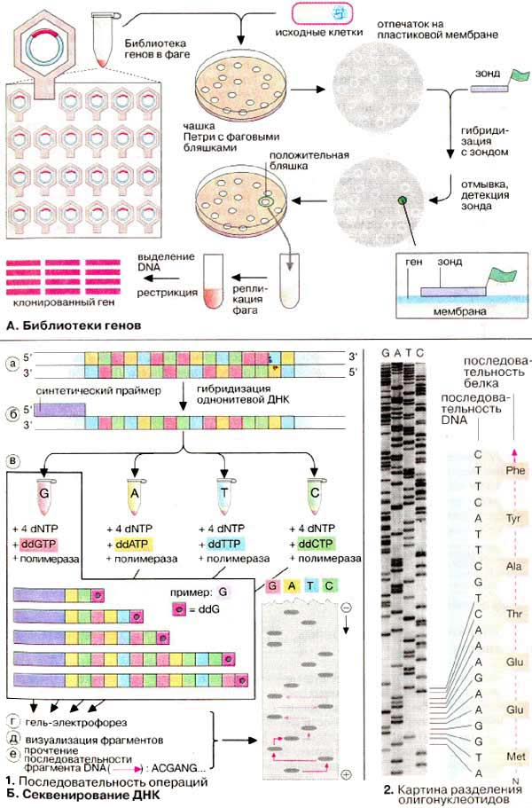
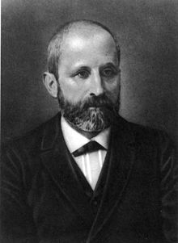
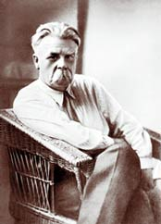
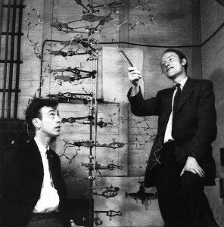
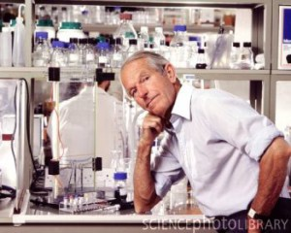
<номер>
История разработки метода
Фридрих Мишер
Открытие ДНК
1869 год.
Николай Константинович
Кольцов
Структура ДНК,
1927 год
Джеймс Уотсон
и Френсис Крик
Двойная спираль,
1953 год.
Фредерих Сенгер
Секвенирование ДНК,
1977 год

Slide 3
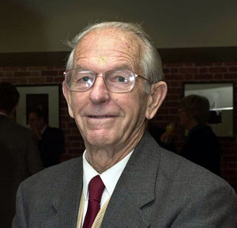
<номер>
Фредерих Сенгер, родился в 1918 году
Дважды нобелевский лауреат по химии (1958, 1980).
Сенгер использовал в своей работе меченые атомы, что позволило ему работать с ничтожно малым количеством экспериментального материала – порядка микрограммов.
В 1977 Сенгер и его коллеги продемонстрировали действенность своего метода, установив последовательность 5375 оснований в цепи ДНК бактериального вируса. Это был первый случай такой подробной расшифровки цепи ДНК. В журнале «Nature» им был опубликован полный список этой последовательности для нуклеотидов ДНК фага ФХ174, т.е. его химическая формула.
Публикации:
Sequencing with chain-terminating inhibitors // Proc. Natl. Acad. Sci. 1977. V. 74. (with A. R. Coulson, S. Nicklen); Nucleotide sequence of bacteriophage Phi X174 DNA // Nature. 1977. V. 265 (with others).

Slide 4
<номер>
Основные понятия
Секвенирование - представляет собой определение нуклеотидной последовательности фрагмента ДНК путем получения серии комплементарных молекул ДНК, различающихся по длине на одно основание.
ДНК матрица – последовательность ДНК, которую необходимо «прочесть» в ходе секвенирования (ПЦР продукт, плазмиды, различные участки геномов).
Праймер (англ. primer) — это короткий фрагмент нуклеиновой кислоты, который служит стартовой точкой при репликации ДНК.
ДНК полимераза – фермент, участвующий в синтезе дочерней молекулы ДНК, идущий на матрице родительской молекулы ДНК.
Терминатор — нуклеотид, узнаваемый полимеразой как сигнал к прекращению синтеза комплементарной цепи на матрице ДНК.

Slide 5
<номер>
Классический подход (Сенгер, 1977)

Slide 6
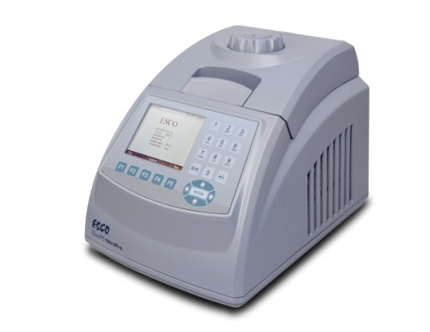
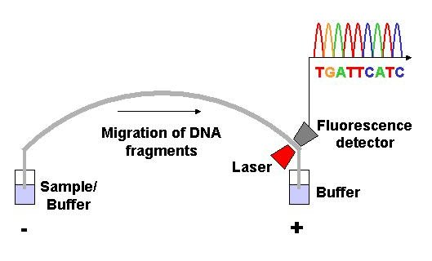
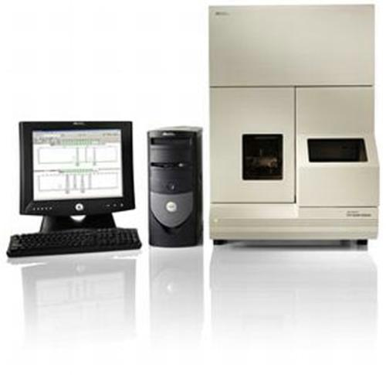
<номер>
Секвенирование ДНК по Сенгеру
Реакционная смесь:
ДНК – матрица,
ДНК – полимераза,
Праймер,
Дезоксинуклеотиды,
Дидезоксинуклеотиды.
Термоциклирование
Секвенирование
Т
Ц
отжиг
достройка
Ц
А
А
Ц
А
Г
Т
Г
А
Ц
Т
А
Ц
Т
Г
денатурация
Г
А
Ц
Т
А
А
Ц
Т
Г
Исходная
матрица

Slide 7
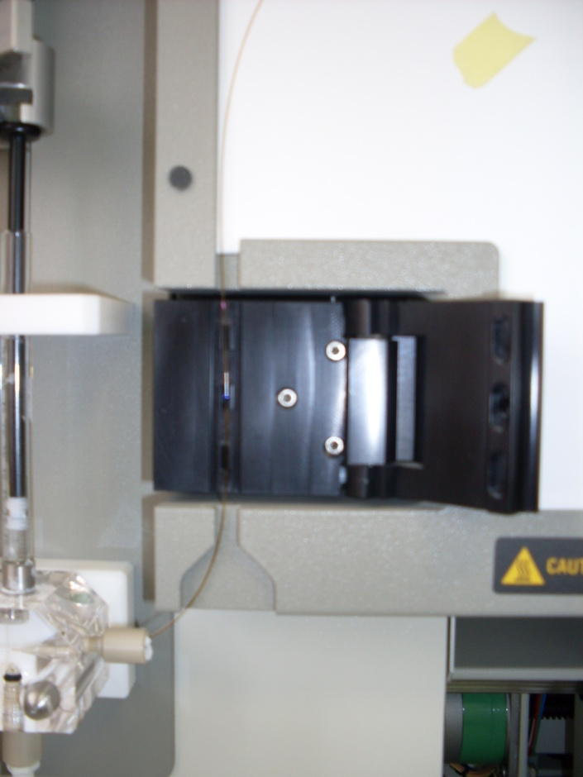
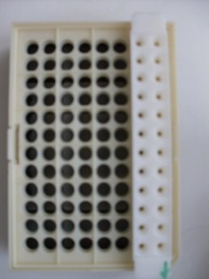
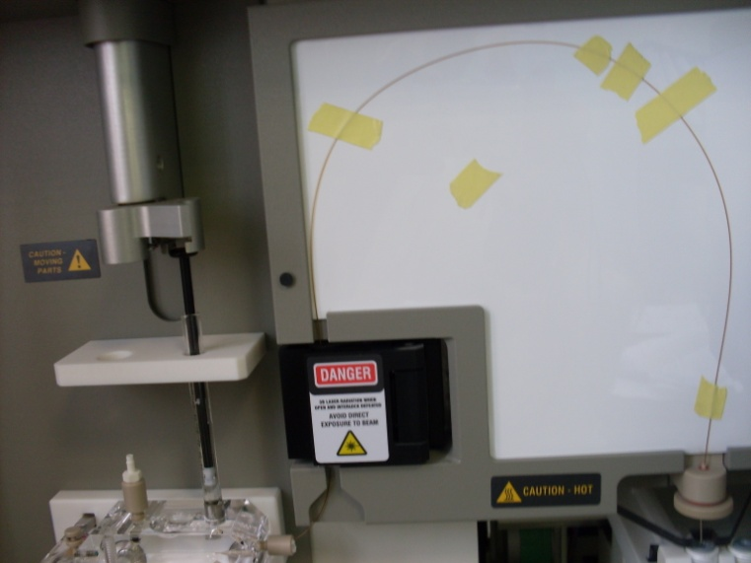
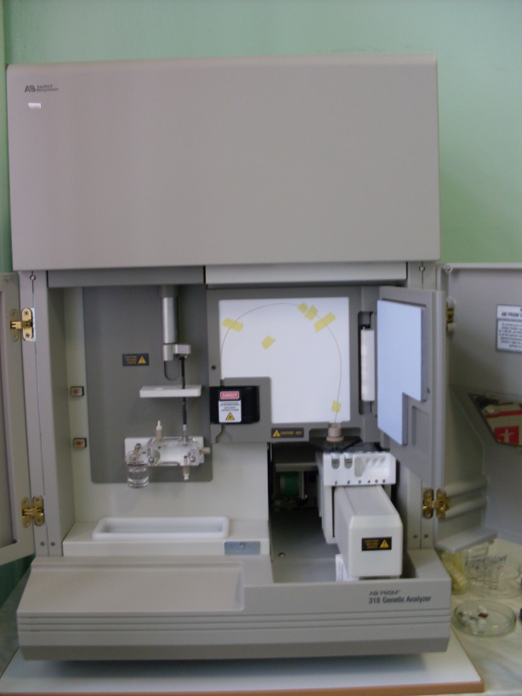
<номер>
Устройство (принцип работы) секвенатора ABI 310
Окно детекции
Термоблок
Шприц, заполненный
полимером
Капилляр
(d – 50 мкм, L – 61 см)
Автосемплер

Slide 8
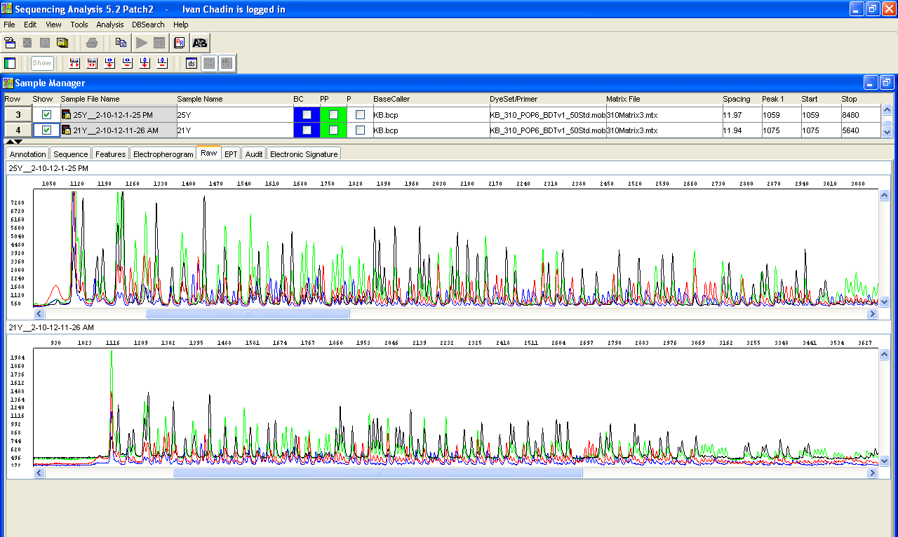
<номер>
«Cырые данные» (Serratula manshurica и Saussurea grandifolia) ITS последовательности рРНК.

Slide 9
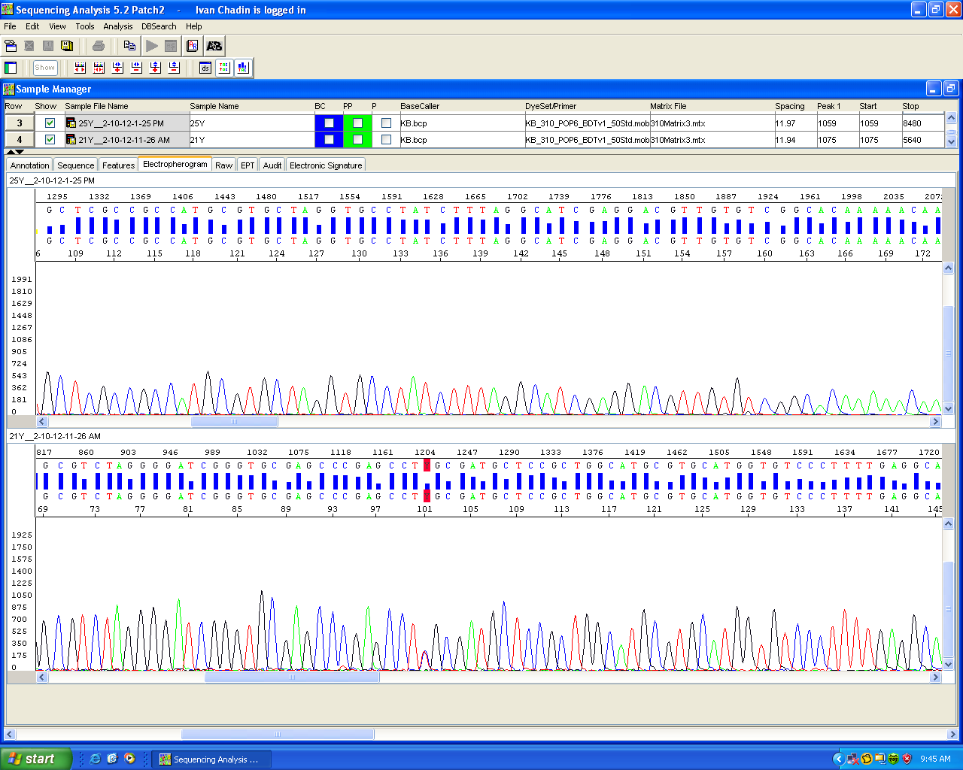
<номер>
Обработанные данные (Serratula manshurica и Saussurea grandifolia) ITS последовательности рРНК.

Slide 10
ITS последовательность рРНК растения Saussurea grandifolia
<номер>

Slide 11
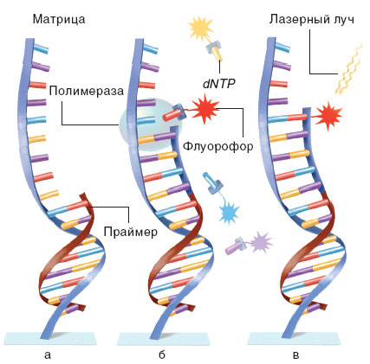
<номер>
Этапы подготовки и определения последовательности ДНК
Наработка матрицы НК для секвенсовой реакции
Экстракция НК из биологического материала
Дизайн (подбор)
ПЦР амплификация и последующая очистка продукта амплификации
Проведение секвенсовой реакции
Очистка продукта секвенсовой реакции
Электрокинетическая инжекция образца в капилляр
Электрофорез
Возбуждение/
Смена полимерного материала в капилляре перед инжекцией следующего образца
Компьютерная обработка данных
Наработка матрицы НК для секвенсовой реакции
Проведение секвенсовой реакции
Капиллярный электрофорез
Анализ данных
Экстракция НК из биологического материала
Проведение секвенсовой реакции
Компьютерная обработка данных
Электрокинетическая инжекция образца в капилляр
Дизайн (подбор) праймеров
Очистка продукта секвенсовой реакции
Электрофорез
Возбуждение/ детекция эмиссии флуоресценции (получение спектров эмиссии флуорофоров)
ПЦР амплификация и последующая очистка продукта амплификации
Смена полимерного материала в капилляре перед инжекцией следующего образца
Наработка матрицы НК для секвенсовой реакции

Slide 12
<номер>
Факторы, влияющие на качество секвенсовой реакции
Условие проведения реакции
Качество реактивов используемых для секвенсовой реакции
Качество наработанной матрицы НК для секвенсовой реакции
Срок хранения наработанной матрицы

Slide 13
<номер>
Обзор современных технологий Секвенирования
По Сенгеру
Полупроводниковое
Секвенирование
Лигирование
олигонуклиотидов
(SOLID™)
Illumina MiSeq
метод
Длинные прочтения
Прочтения средней длины. Средняя производительность до млрд. п.н. за 2 ч.
Количественные
результаты
Млрд. коротких прочтений. Высокая производительность,
до 180 млрд. за 2 нед.
Количественные
результаты
Млрд. коротких прочтений. Высокая производительность,
до 180 млрд. за 2 нед.
Количественные
результаты
особенности
Ампликоны,
Плазмиды.
Ампликоны,
Небольшие участки геномов,
Небольшие геномы.
Крупные участки геномов («экзом»),
Полные геномы,
Транскриптомы.
Крупные участки геномов («экзом»),
Полные геномы,
Транскриптомы.
возможности
Длина прочтений 40 - 50 п.н., трудно собрать геном богатый повторными последовательностями нуклеотидов
Небольшая производительность Тысячи п.н. в день.
Длина прочтений 400 п.н., трудно собрать геном богатый повторными последовательностями нуклеотидов
Длина прочтений 40 - 50 п.н., трудно собрать геном богатый повторными последовательностями нуклеотидов
ограничения

Slide 14
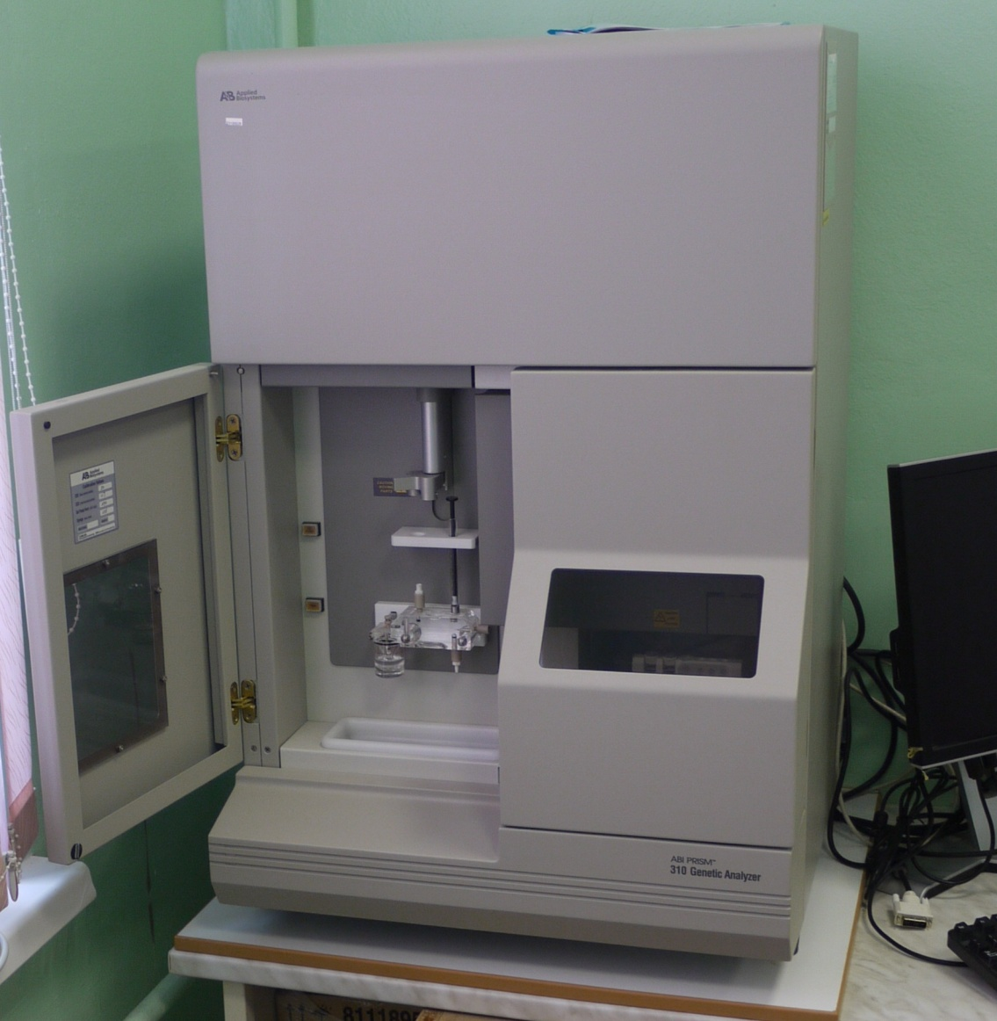
<номер>
Круг решаемых задач (ABI Prism 310)
Ресеквенирование:
- Идентификация бактерий и ряда патогенных грибов;
- Выявление и подтверждение мутаций;
- Выявление и подтверждение гетерозиготности;
- Выявление и подтверждение SNPs;
- Сравнительное секвенирование;
Генотипировавние (HLA-типирование; Генотипирование ВИЧ для идентификации мутаций устойчивости к лекарственным препаратам).
Секвенирование De novo - расшифровка абсолютно неизвестных последовательностей ДНК.
Фрагментный анализ - AFLP-анализ

Slide 15
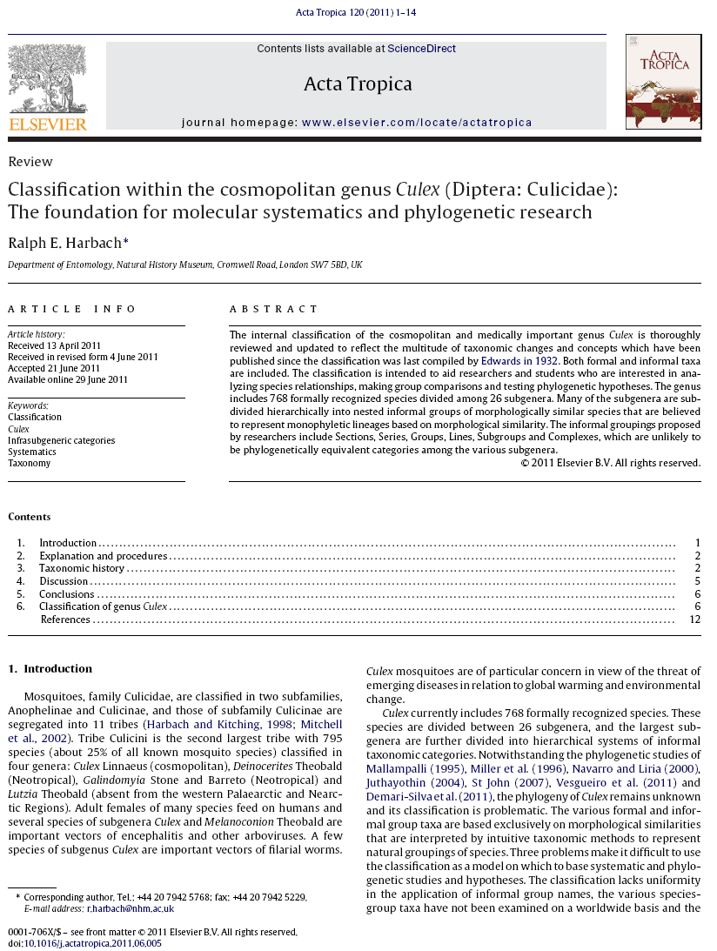
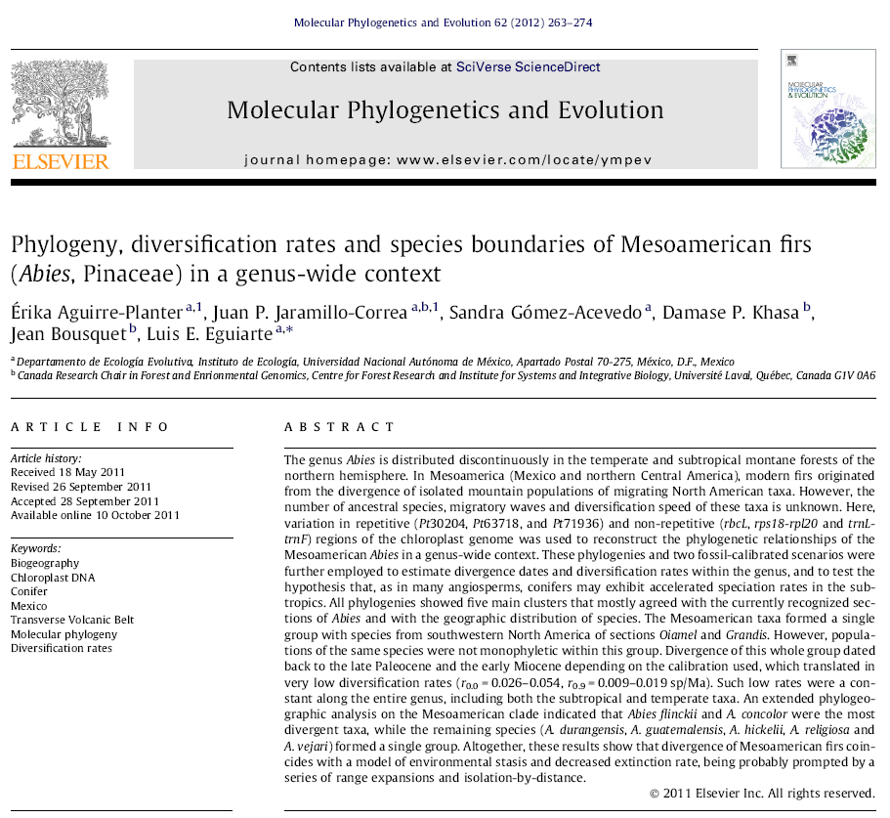
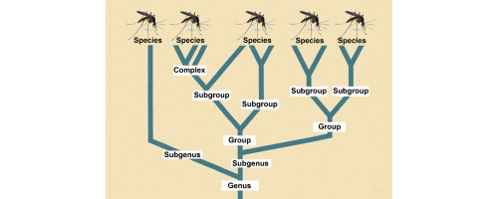
<номер>
Круг решаемых задач (ABI Prism 310)
- Филогенетический анализ

Slide 16
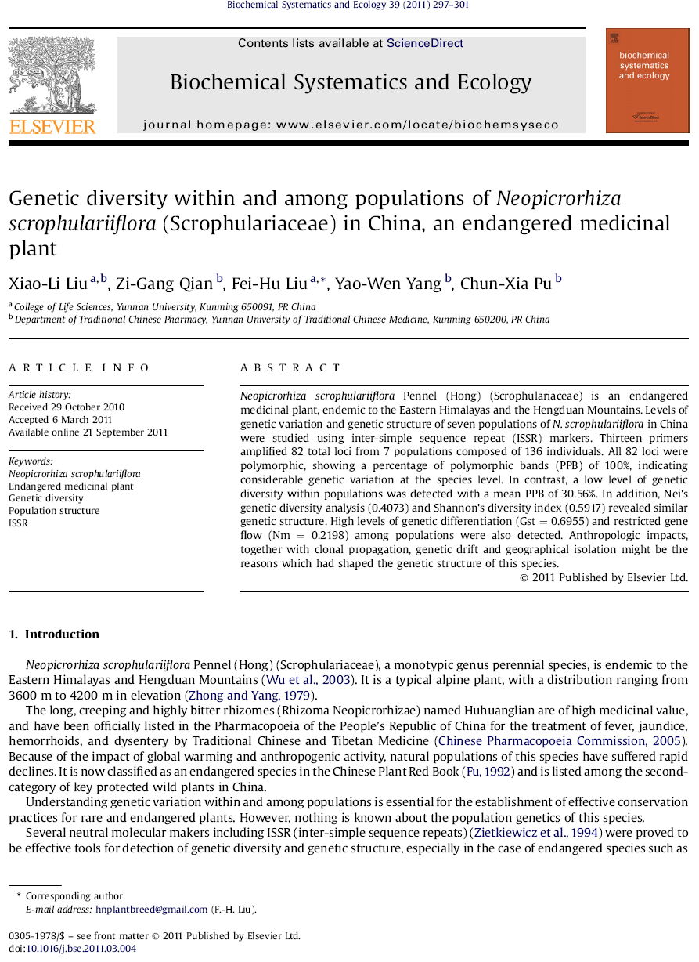
<номер>
Круг решаемых задач (ABI Prism 310)
- Исследование генетического разнообразия популяций некоторых редких реликтовых или хозяйственно ценных видов растений и животных.

Slide 17
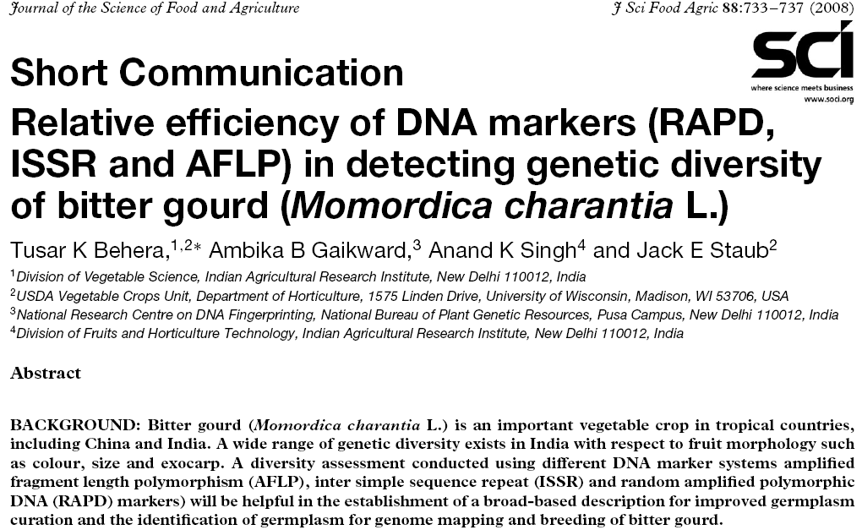
<номер>
Круг решаемых задач (ABI Prism 310)
- Проведение молекулярно-генетической паспортизации растений с целью идентификации их генофонда и оптимизации их генетического разнообразия.

Slide 18
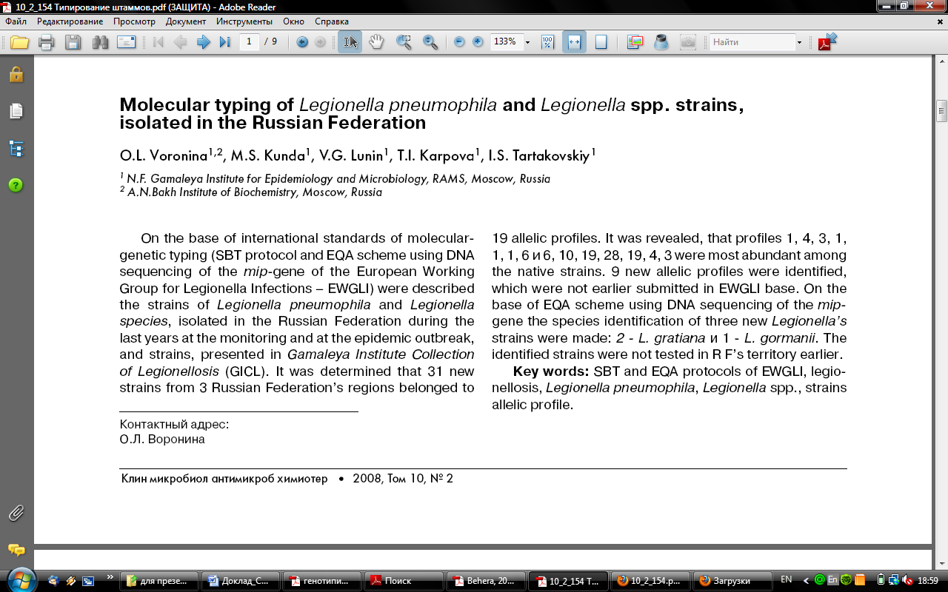
<номер>
Круг решаемых задач (ABI Prism 310)
- Генотипирование бактерий на основе секвенирования с целью видовой идентификации штаммов.

Slide 19
<номер>
Оборудование и реактивы, необходимые для проведения секвенирования
Оборудование:
Секвенатор,
Амплификатор,
Автоклав,
Источник бесперебойного питания - 2,
Ламинарный шкаф (ПЦР бокс),
Прибор для измерения концентрации нуклеиновых кислот (Qubit /Пикодроп),
Центрифуга - 15тыс об./сек,
Твердотельный термостат,
Вортекс/Шейкер,
Камера для горизонтального электрофореза + источник питания,
Трансиллюминатор,
Дозирующие устройства.

Slide 20
<номер>
Реактивы:
Реактивы для экстракции НК из биологического материала
Компоненты реакционной смеси для проведения ПЦР-реакции: праймеры, полимераза, буфер, нуклеотиды, деионизированая вода без нуклеаз.
Реагенты для проведения горизонтального электрофореза в агарозном геле.
Набор для очистки продукта амплификации из агарозного геля
Реактивы для проведения секвенсовой реакции и очистки ее продукта.
Расходные материалы:
Большое количество «пластика» (наконечники на дозаторы, пробирки типа Эппендорф разного объема, септы, стрипы, и т.п.)

Slide 21
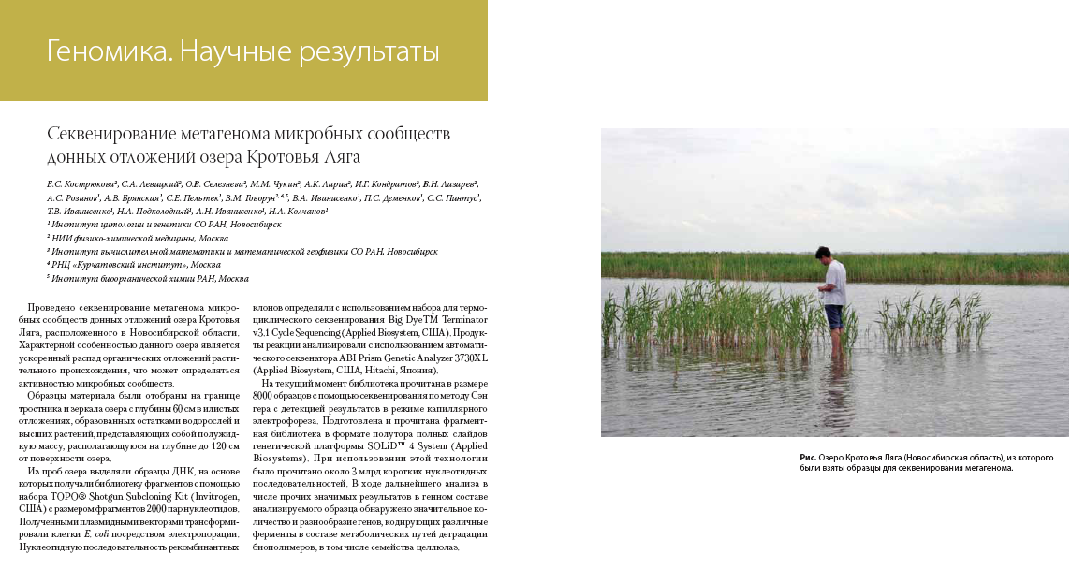
<номер>
Задачи, которые можно решать с использованием технологий полногеномного секвенирования

Slide 22
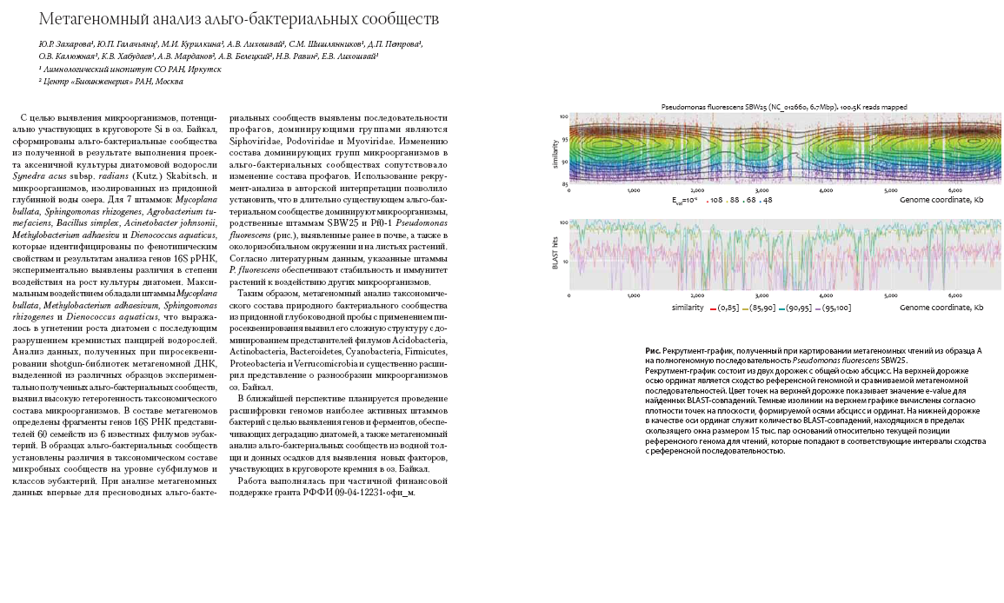
<номер>
Задачи, которые можно решать с использованием технологий полногеномного секвенирования

Slide 23
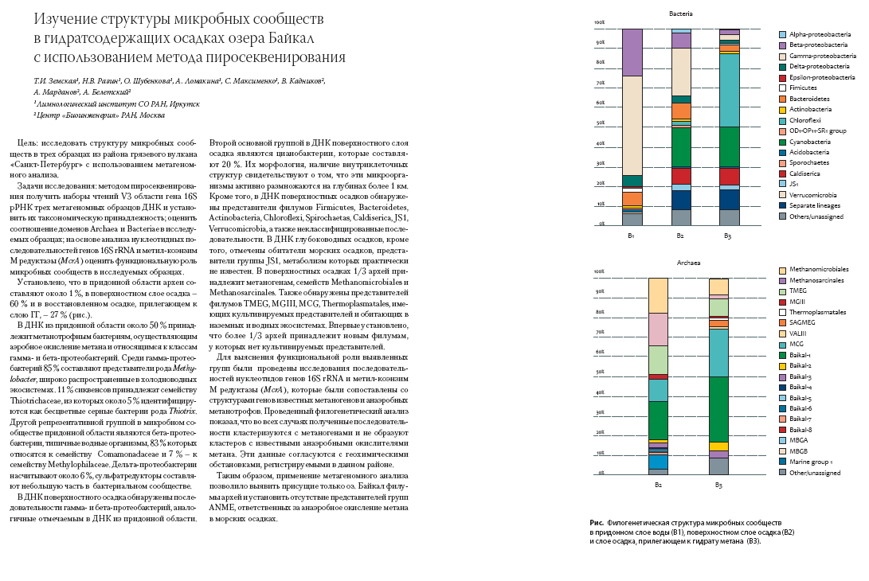
<номер>
Задачи, которые можно решать с использованием технологий полногеномного секвенирования

Slide 24
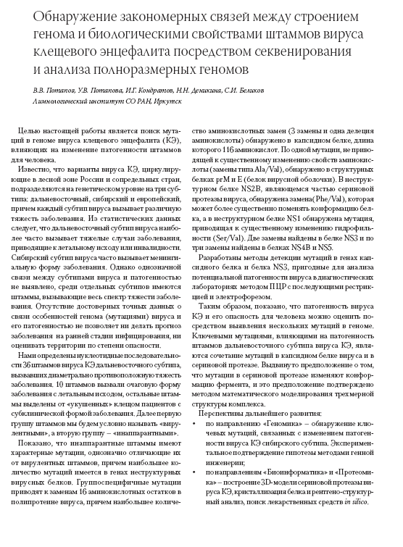
<номер>
Задачи, которые можно решать с использованием технологий полногеномного секвенирования

Slide 25
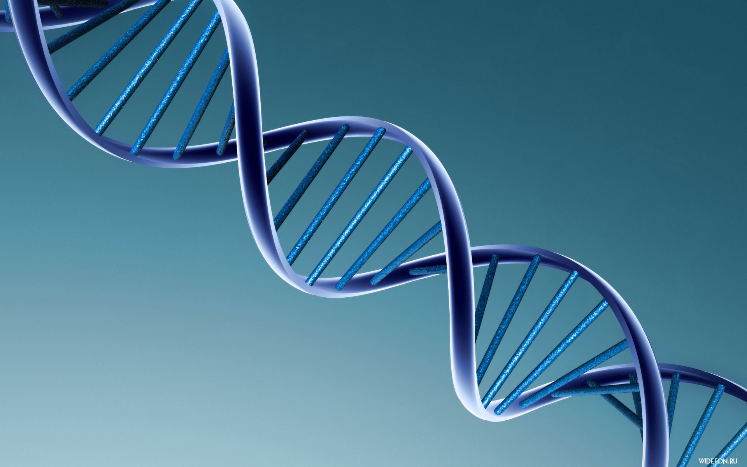
<номер>
Спасибо
за
внимание!
shdima@ib.komisc.ru

